Slide 2
আজকের ক্লাসে সবাইকে স্বাগতম

Slide 3
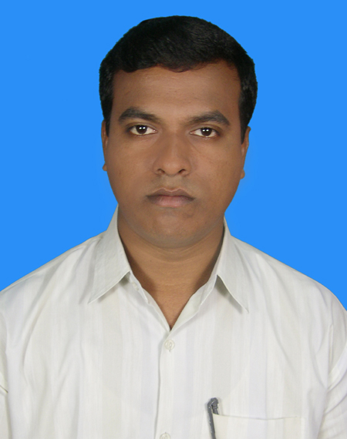
শিক্ষক পরিচিতি
কৃষ্ণপদ বর্মন
সহকারি শিক্ষক
বাদামতলা ডি.এন.সরকারি প্রাথমিক বিদ্যালয়।
দাকোপ,খুলনা।

Slide 4
পাঠ পরিচিতি
শ্রেণি-৪র্থ
বিষয়- বাংলাদেশ ও বিশ্বপরিচয়
অধ্যায়- ৭ (কাজের মর্যাদা )
বিষয়বস্তু- শ্রমজীবী
সময়- ৪০ মিনিট

Slide 5
শিক্ষণফল
৬.১.১ শ্রমের গুরুত্ব বলতে পারবে।
৬.৩.১ নিজের হাতে কাজ করার গুরুত্ব উল্লেখ করতে পারবে।
৬.৩.২ দুই তিন ধরণের পেশাজীবীর কাজের বর্ণনা দিতে পারবে।

Slide 6
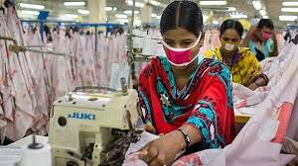
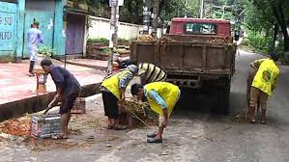
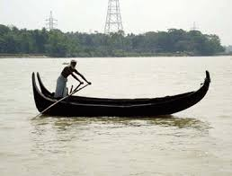
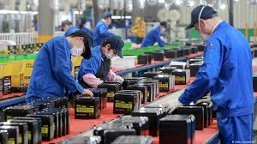
এসো কিছু দেখি

Slide 7
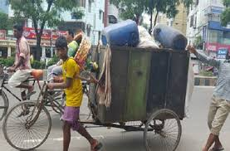
আজকের পাঠ
শ্রমজীবী

Slide 8
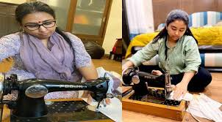
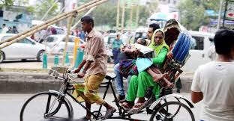
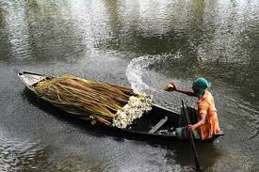
সমাজের নানা প্রয়োজনে বিভিন্ন ধরনের পেশার মানুষ রয়েছে। প্রত্যেক পেশার মানুষ শ্রম দিয়ে থাকেন।এই শ্রমজীবীগণ আমাদের দৈনন্দিন জীবনযাপনে সাহায্য করেন।তাই সব ধরনের পেশাকে আমাদের মর্যাদা দিতে হবে।

Slide 9
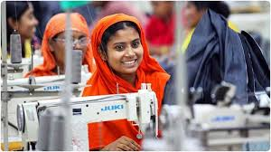
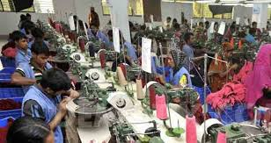
উপরের ছবিতে একটি কারখানায় পোশাক শ্রমিকদের দেখা যাচ্ছে।
তারা দীর্ঘ সময় কাজ করে রপ্তানির জন্য পোশাক তৈরি করেন।
এটি আমাদের একটি অন্যতম গুরুত্বপূর্ণ শিল্প।

Slide 10
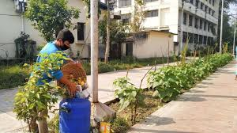
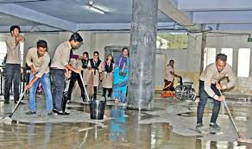
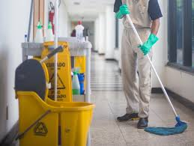
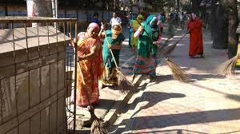
পরিচ্ছন্নতাকর্মীগণ বিদ্যালয়,অফিস,হাসপাতাল এবং
রাস্তা পরিষ্কার করে পরিবেশ পরিচ্ছন্ন ও নিরাপদ রাখে।

Slide 11
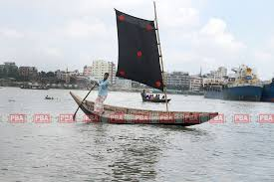
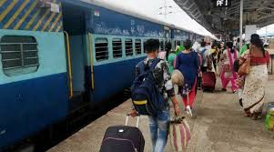
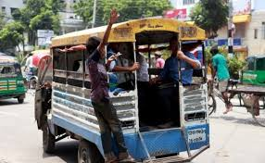
একস্থান থেকে অন্য স্থানে চলাচলের জন্য এবং মালামাল আনা-নেওয়ার জন্য আমরা যানবাহন ব্যবহার করি। যেমন নৌকা,রকশা,বাস,রেলগাড়ি,ট্রাক এবং ট্যাক্সি।

Slide 12
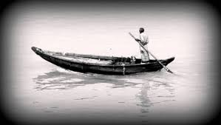
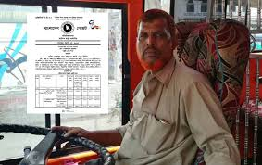
এ সকল যানবাহনের জন্য চালকের প্রয়োজন।
এই পেশাগুলোর সাথে জড়িত লোকজন হলো পরিবহন শ্রমিক।

Slide 13
শ্রমজীবী
কারখানার ছবি
পরিচ্ছন্নতাকর্মী
পরিবহন শ্রমিক

Slide 14
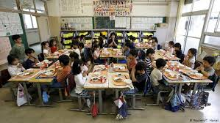
দলীয় কাজ
শ্রমজীবীদের সম্পর্কে ৩টি বাক্য লিখ
দল -১
পরিবহন শ্রমিকদের সম্পর্কে ৩টি বাক্য লিখ
দল -২

Slide 15
মূল্যায়ন
১। কারখানার শ্রমিক বলতে কি বুঝ?
২। পরিচ্ছন্নতা কর্মী কোথায় কাজ করে?
৩। কাদের পরিবহন শ্রমিক বলা হয়?

Slide 16
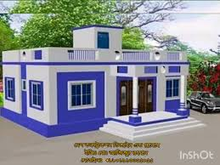
বাড়ির কাজ
কোন কোন কাজে পুরুষের সাথে নারীরাও অংশগ্রহণ করেন।
এই পেশাগুলো আমাদের প্রয়োজন কেন?

Slide 17
সবাইকে অনেক অনেক ধন্যবাদ

